Slide 1
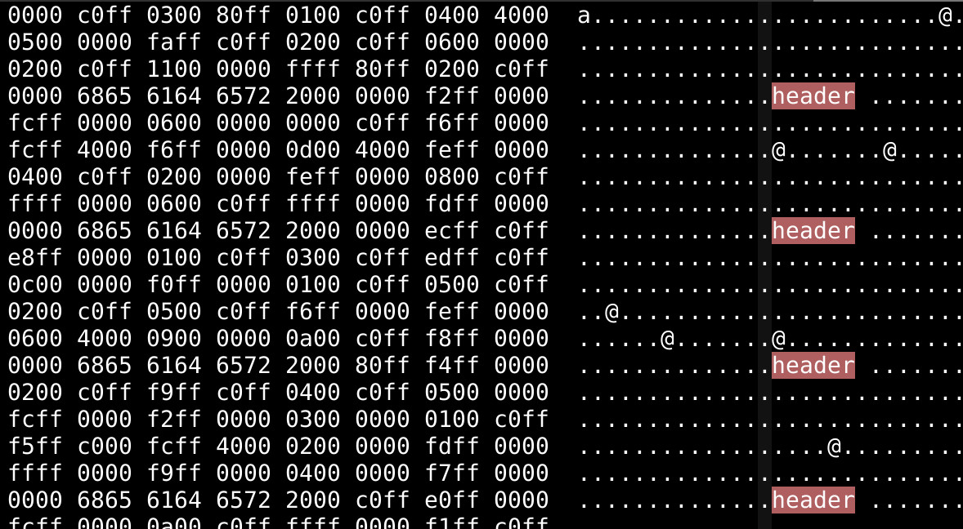
Procesamiento de señales. Fundamentos
Reconstrucción
Interpolación de Shannon
Efecto ZOH
Generación y reproducción de audio con Python y pulseaudio
Números Q y Float
Utilidades CMSIS-DSP
Notes:
Comentar que la materia trata de los fundamentos, no de hacer cosas locas de procesamiento extremo, solo lo básico y las herramientas necesarias para que puedan luego desarrollar las locuras

Slide 2
Reconstrucción

Slide 3
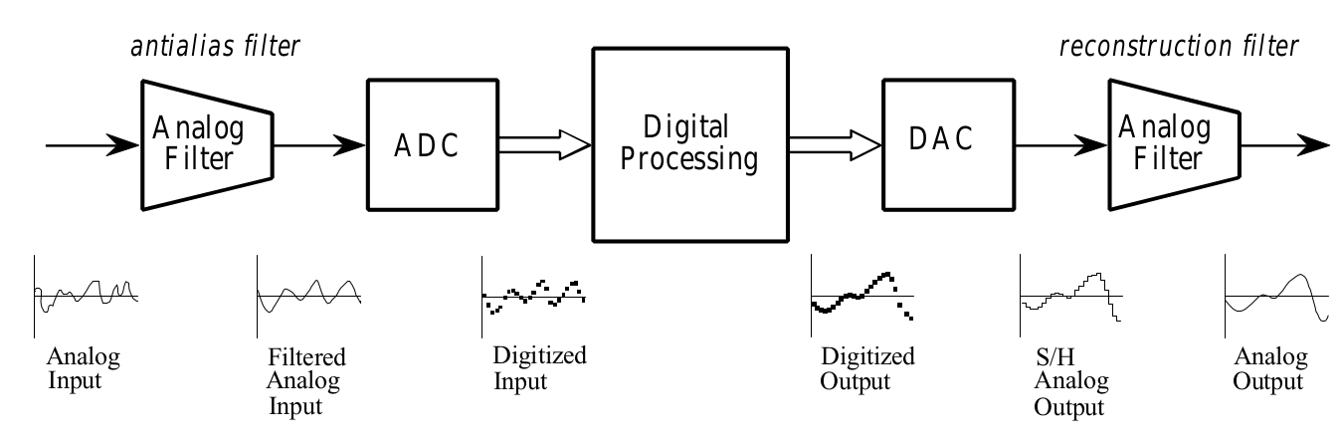
  Etapa de salida – Digital → Analógico
Para convertir la salida del sistema digigal al analógico contamos con un DAC
Es suficiente la salida del DAC para una correcta reconstrucción de la señal de interes?
Como se interpolan los puntos entre una salida del DAC y la siguiente?

Slide 4
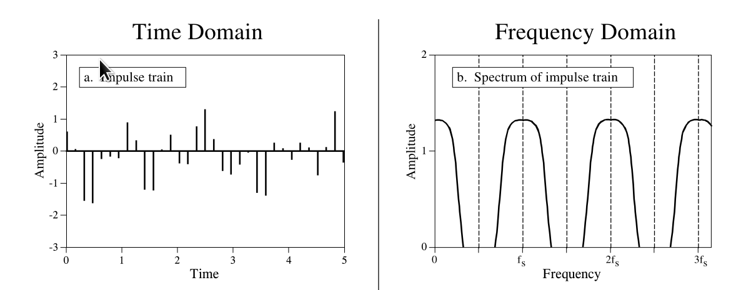
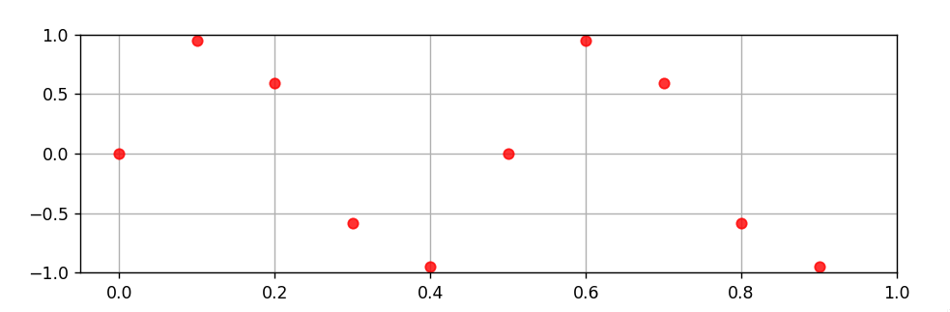
  Filtro reconstructor (FAA) - Pasa bajos
Consiste en obtener una señal continua a partir de una discreta
Si es continua => el bloque reconstructor deberá ser analógico
Habrá que rellenar/interpolar los infinitos puntos intermedios
Cuantos puntos como mínimo serian necesarios para una interpolación correcta?
Cual seria la función de interpolación optima?
Recordar que una señal discreta tiene un espectro continuo y periódico

Slide 5
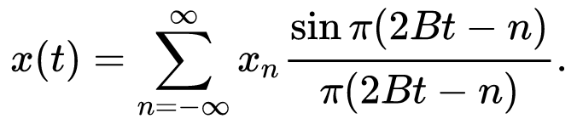

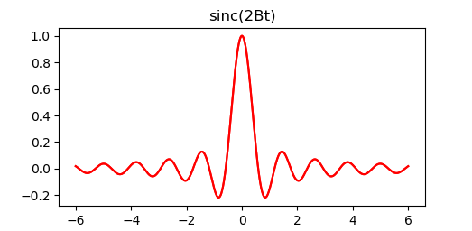
  Teorema del sampleo - Shannon-Nyquist
La reconstrucción exacta de una señal periódica continua en banda base a partir de sus muestras, es matemáticamente posible si la señal está limitada en banda y la tasa de muestreo es superior al doble de su ancho de banda
Ver codigo sinc.py
Notes:
Acá se puede adelantar que lo ideal para poder reconstruir es que el filtro de salida sea una cuadrada que corte justo en B/2. Y mas adelante vamos a ver que la transformada de Fourier de una cuadrada en frecuencia dibuja una sinc
También se puede agregar que durante la cursada vamos a mostrar perspectivas de la señal vista en el tiempo y en la frecuencia y que a veces se hace mas fácil de un lado y a veces del otro

Slide 6
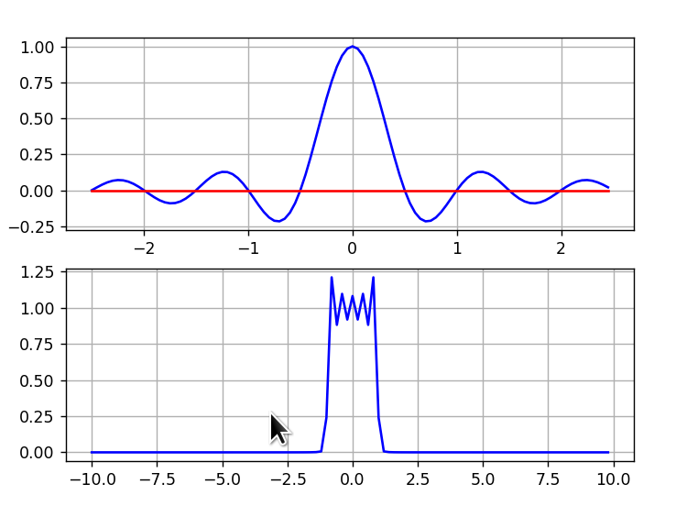
  Teorema del sampleo – Sinc Function
Notar que los instantes de cruce por cero coinciden con los momentos de sampleo
Notar que vale 1 justo en t=0
Esta cualidad hace que para el instante de sampleo en 0, mantenga el sample intacto, y entre sample y sample se sumen un proporcional de todos los samples anteriores y posteriores
Notar que la transformada de la sinc es un rectángulo Se puede inferir que si la respuesta en frecuencia de un filtro es un rectángulo, estaríamos reconstruyendo la señal de manera optima
Ver código: sinc.py
Notes:
Jugar con el file teorema_sampleo.
Probar primero como se interpolan 3 puntos a mano
Luego con el file
Y luego una senoide por ej.

Slide 7
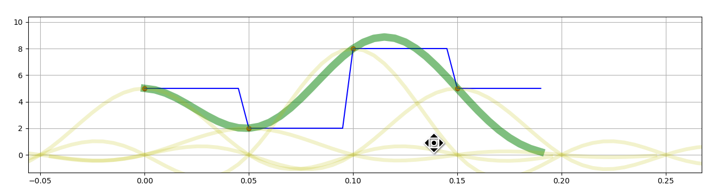
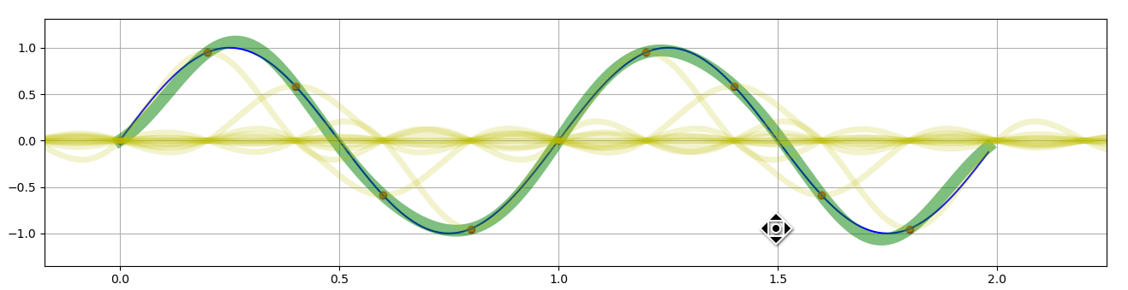
  Teorema del sampleo - Python
Reconstrucción utilizando el promedio de funciones Sinc centradas en cada muestra. Teorema de Shannon
Probar diferentes escenarios cambiando la cantidad de samples
Ver código: recontrstruccion.py
Notes:
Jugar con el file teorema_sampleo.
Probar primero como se interpolan 3 puntos a mano
Luego con el file
Y luego una senoide por ej.

Slide 8
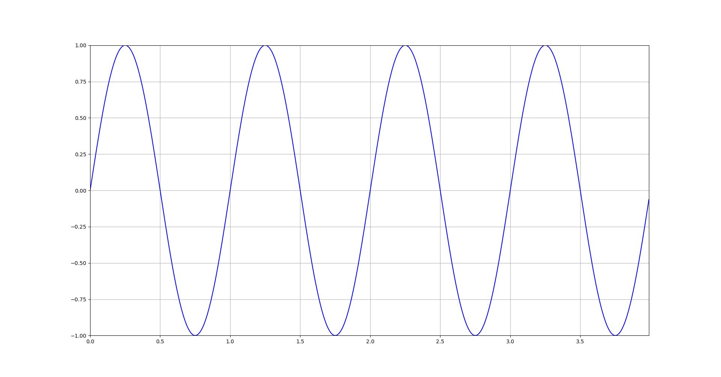
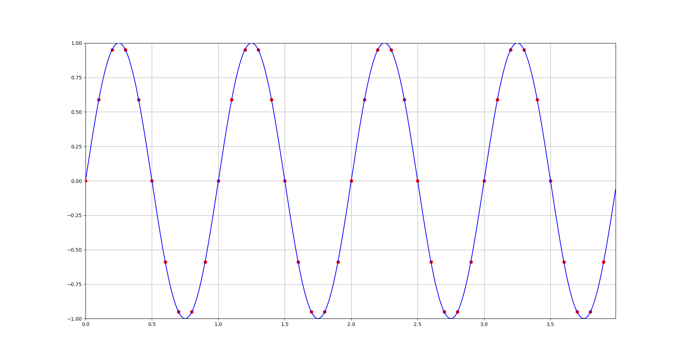
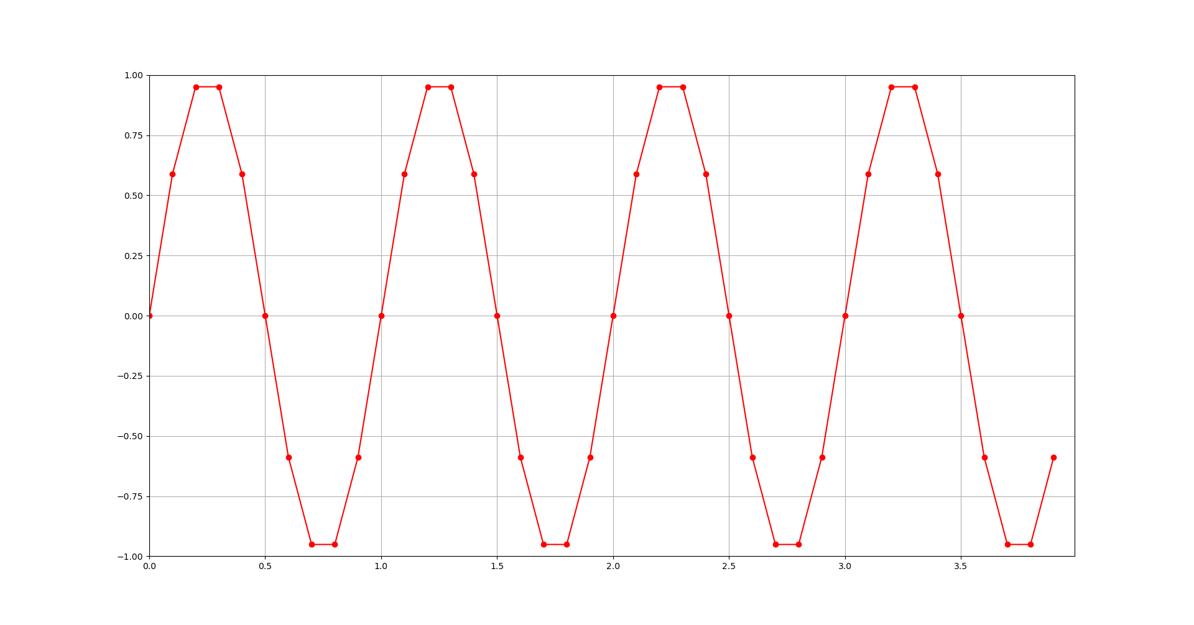
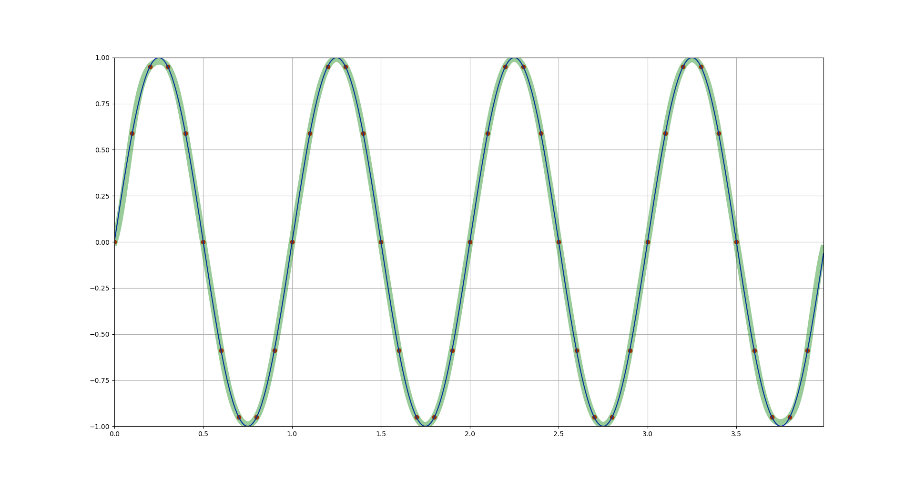
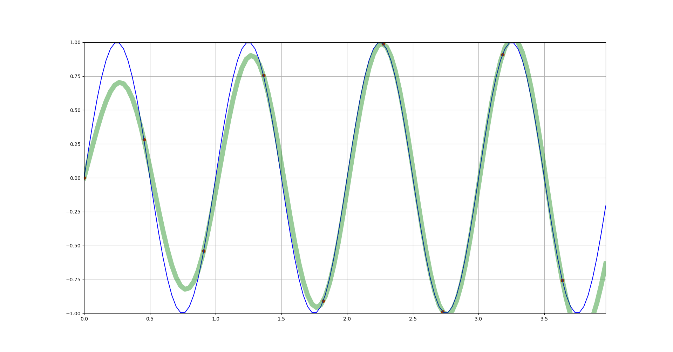
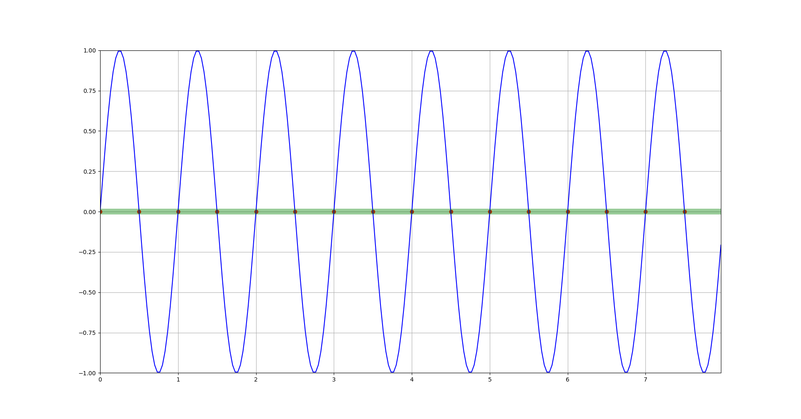
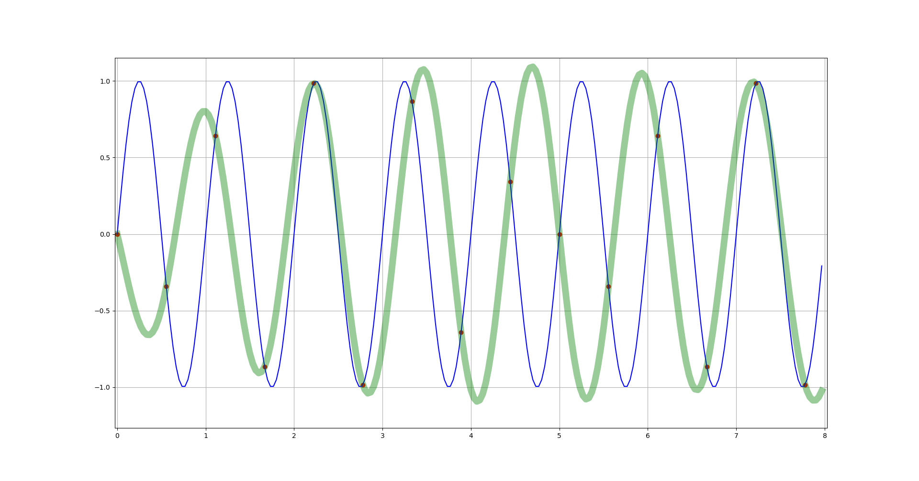
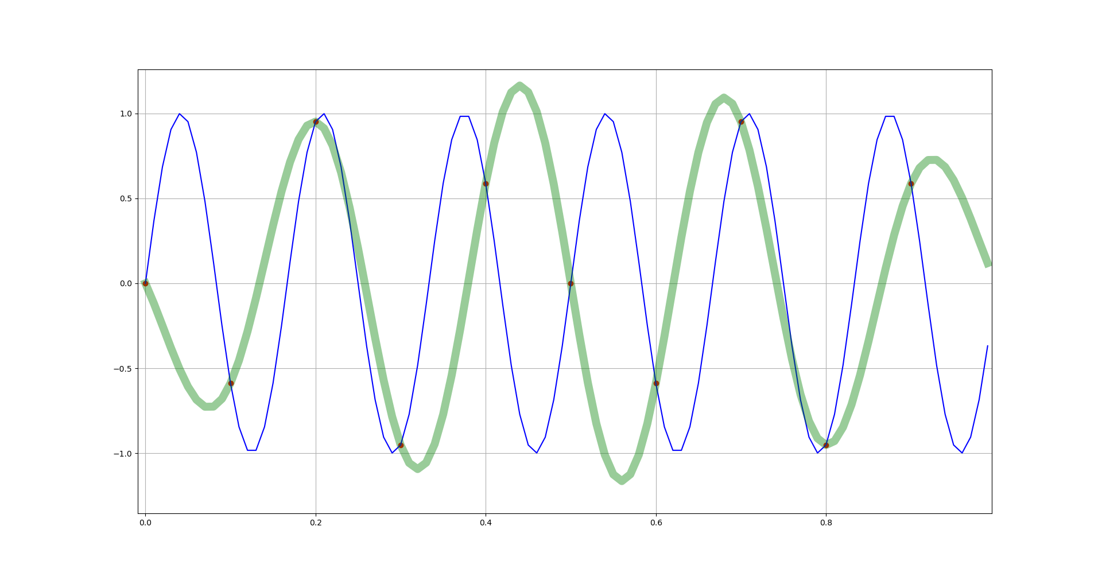
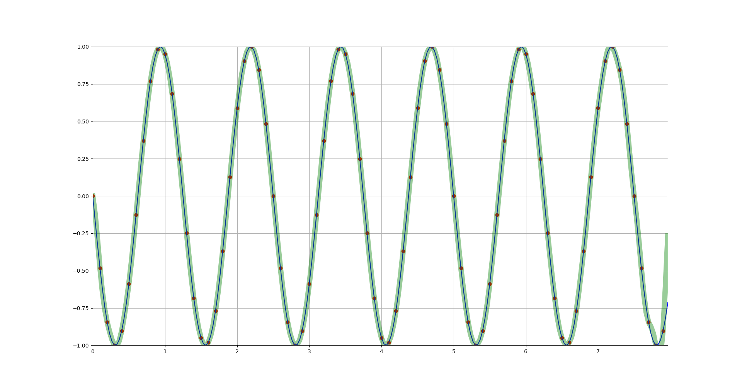
Efecto de aliasing en Python
Azul: 1hz fs=inf
Azul: 1hz fs=inf
Rojo: samples fs=10
Reconstrucción con lineas
Reconstrucción con Shannon
Rojo: samples fs=2.2
Verde Shannon
Rojo: samples fs=2.0
Verde: Shannon
Rojo: samples fs=1.8
Verde: alias f=-0.8
Azul: f=6 fs=10
Verde: f=-4
Se puede distinguir una señal de 1Hz sampleada a fs=1.8 de una señal de -0.8Hz sampleada a la misma Fs? Porque? Como se resuelve?
Auxiliar f=-0.8 fs=10
Ver código: alias_interpolacion.py
Notes:
Acá el truco es mostrar como cuando la señal se pasa de fs/2 aparece como frecuencia negativa . SIN hablar de espectro aun, solo en el tiempo. Luego veremos como se ve eso en el espectro cuando veamos Fourier
En los ejemplos muestro un ejemplo bajando la fs y en la otra aumentando la f de la senal en ambos casos se ve el mismo efecto

Slide 9
  Digitización – Secuencia completa
Secuencia de digitizacion, procesamiento y reconstrucción.
Se agrega el bloque (filtro) anti alias.
Se agrega el bloque (filtro) de reconstrucción
Falta algo mas??
Notes:
Para el anti alias. esta claro que la frecuencia de la señal de entrada tiene que ser lo suficientemente baja para que no me pierda nada, pero y a la salida? Para que es el filtro reconstructor?
El filtro reconstructor tiene el objetivo de rellenar los puntos entre dos samples para pasar del mundo digital al analógico
Como los DAC’s en general son de ZOHold, no basta con un simple filtro shannon, sino que ademas hay que hacer un boost

Slide 10
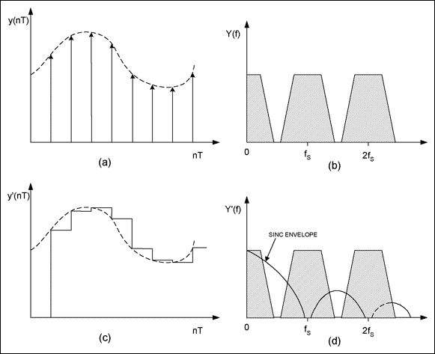
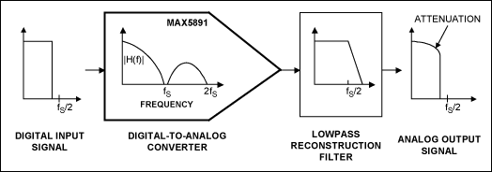
Reconstrucción – Respuesta del DAC - ZOH
En el análisis teórico la salida del DAC debería ser un pulso de duración 0 para cada muestra.
En general el DAC no genera pulsos de corta duración sino que mantienen un valor constante por un lapso de tiempo igual a 1/fs
Esta diferencia se traduce en una atenuación de la salida para frecuencias cercanas a fs/2

Slide 11
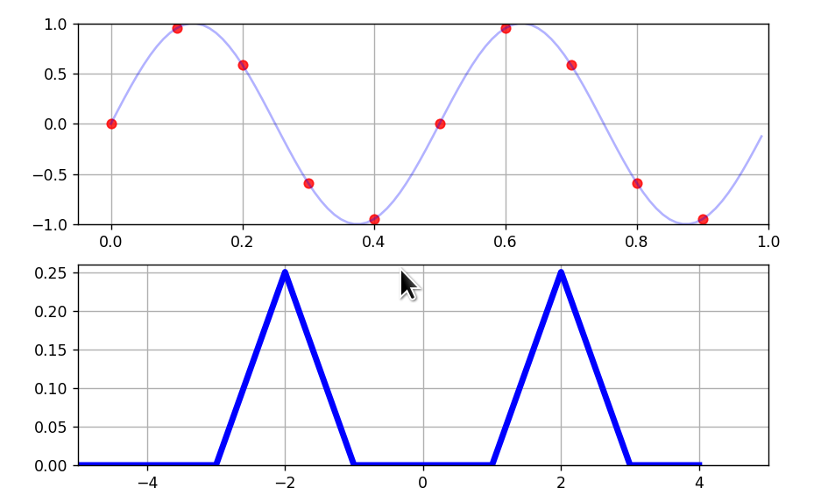
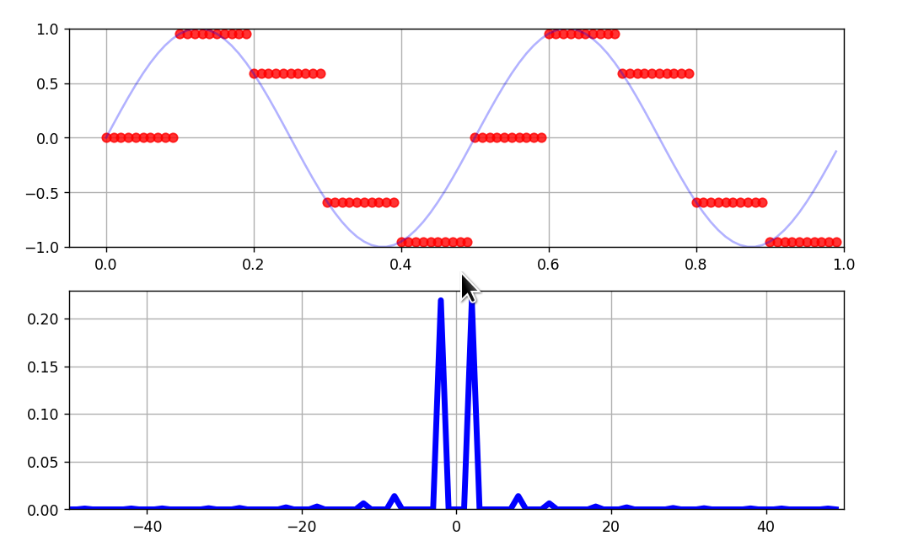
Reconstrucción – Respuesta del DAC - ZOH
Se puede ver que el espectro de la señal con ZOH tiene componentes de mayor frecuencia que lo esperado
Por otro lado la energía de la componente principal se ve disminuida con respecto al grafico de la izquierda
Significa que para reconstruir la salida de un ZOH no alcanza con un filtro reconstructor optimo, habra que amplificar las componentes de frecuencia cercanas a fs

Slide 12
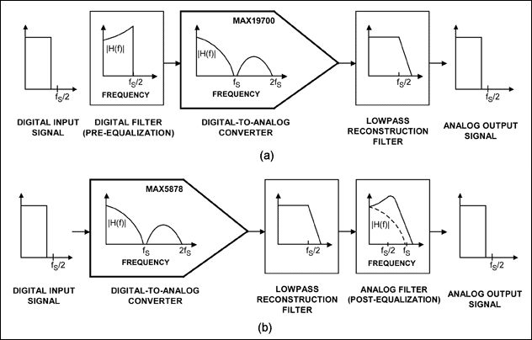
Reconstrucción – Mitigacion efecto ZOH
Se puede mitigar el efecto de la atenuación con diferentes técnicas
  Pre-equalizacion
  Post-ecualizacion
  Interpolación agregando datos en el DAC
  Aumentando Fs

Slide 13
Generación

Slide 14
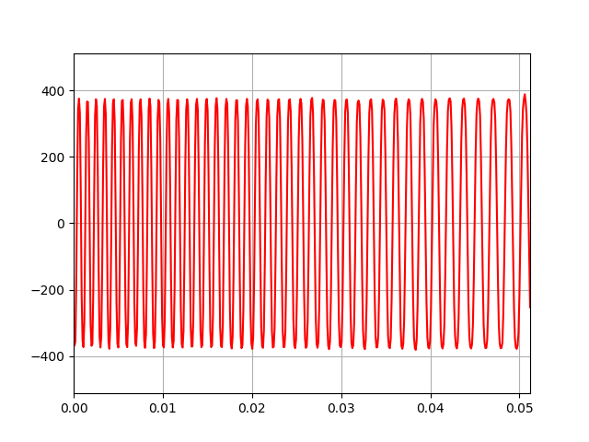
Generación de sonidos con Python
Se puede utilizar el modulo pulseaudio para generar señales de prueba
Install:https://pypi.org/project/simpleaudio/
Ejemplos en 2_clase/simpleaudio_tutorial.pdf
Se muestran ejemplos de generación de senoidales, cuadradas, sweepts etc.
También se puede reproducir directamente audio desde el ordenador para su análisis
Ver código: audio_gen.py
Notes:
Gana analógico cuando por ejemplo la entrada va de 1 a 1500v. O cuando hay que amplificar 10Ghz, o cuando se requieren latencias del orden de nsegs o cuando se necesita mucha potencia. Para el resto gana digital

Slide 15
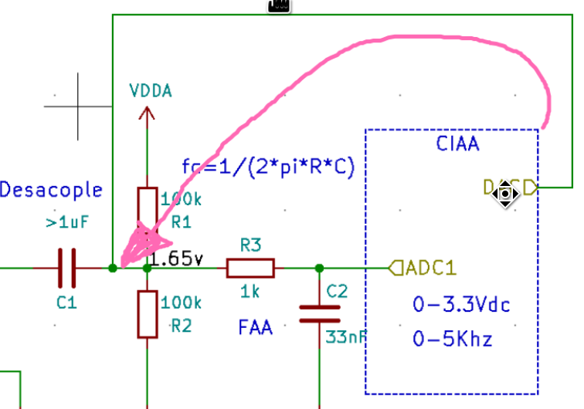
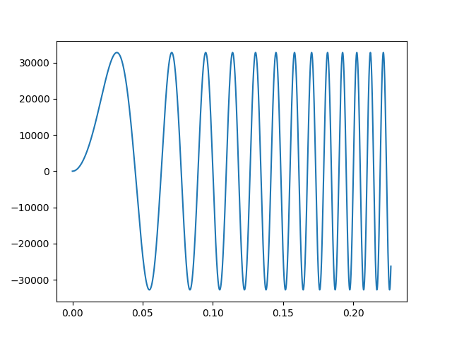
Generación de sonido con CIAA
Se puede utilizar el loop que conecta la salida del DAC con la entrada del ADC
Se pueden utilizar las primitivas de CMSIS-DSP para sintetizar señales
Se continua utilizando el ADC para samplear y enviar por UART
Ver código: ciaa/psf1/psf.c
Notes:
Gana analógico cuando por ejemplo la entrada va de 1 a 1500v. O cuando hay que amplificar 10Ghz, o cuando se requieren latencias del orden de nsegs o cuando se necesita mucha potencia. Para el resto gana digital

Slide 16
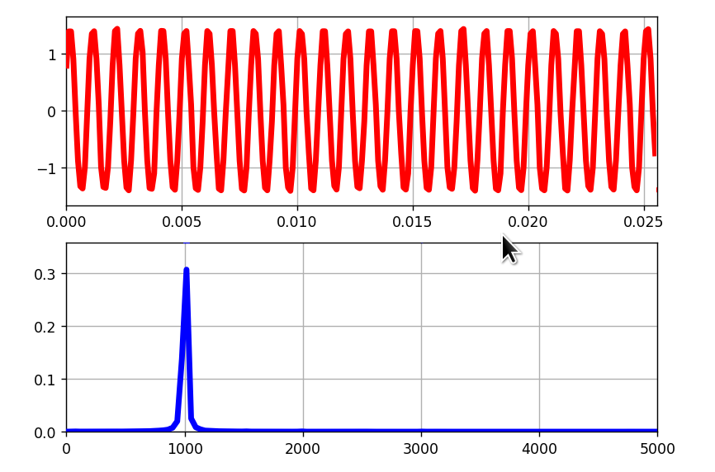
Generación de sonido con CIAA
Se puede generar una senial senoidal y a partir de alli un tono, un acorde o una sweepts
Al tiempo que se genera, tambien se adquiere, esto es particularmente util para calibrar el ADC y validar los datos
Ver código: ciaa/psf1/psf.c
Notes:
Gana analógico cuando por ejemplo la entrada va de 1 a 1500v. O cuando hay que amplificar 10Ghz, o cuando se requieren latencias del orden de nsegs o cuando se necesita mucha potencia. Para el resto gana digital

Slide 17
Reproducción

Slide 18
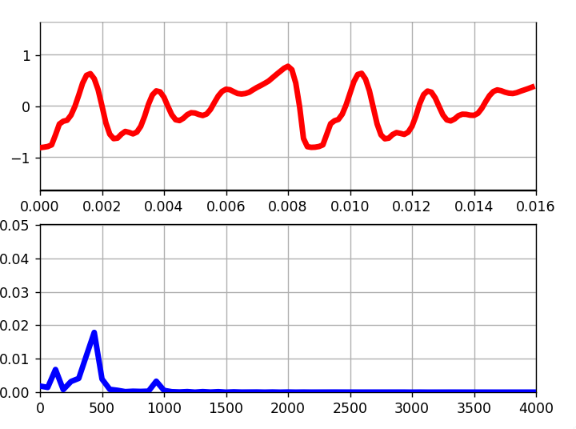
Proyecto repetidor de sonido | Lo-Ro-Lo
Se pueden utilizar los datos capturados con la ciaa y reproducirlos con simpleaudio
En la mayoria de las tarjetas de audio convencionales solo soportan 8k, 22050hz y 44100hz como fs. En el caso de la ciaa, el mas cercano posible es 8k
Se reproducen chunks de datos mientras se captura el resto
Ver códigos:
ciaa/psf3/src/psf.c
ciaa/psf3/visualize.py
Notes:
Gana analógico cuando por ejemplo la entrada va de 1 a 1500v. O cuando hay que amplificar 10Ghz, o cuando se requieren latencias del orden de nsegs o cuando se necesita mucha potencia. Para el resto gana digital

Slide 19
break
Números Q

Slide 20
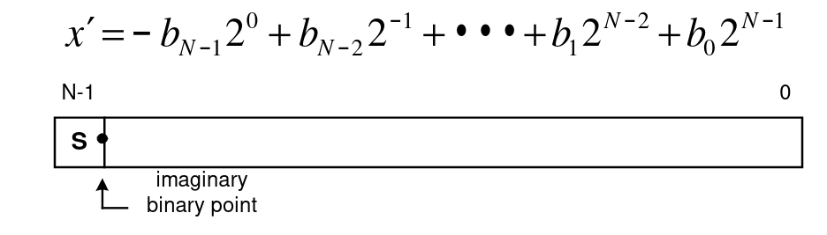
Sistema de números Q
Porque no almacenar los números en formato entero complemento a 2?
Se puede, pero en general es conveniente darle sentido a los datos, y para ello se necesita escalar los datos para que representen los parámetros físicos
Por lo general es muy usual usar valores entre -1 y 1, dado que es fácil de interpretar
En ese caso se puede imaginar un punto fraccional en el bit 15.
Esta interpretación seria un numero de punto fijo o Q1.15 como se ve en la figura
Notes:
Gana analógico cuando por ejemplo la entrada va de 1 a 1500v. O cuando hay que amplificar 10Ghz, o cuando se requieren latencias del orden de nsegs o cuando se necesita mucha potencia. Para el resto gana digital

Slide 21
Sistema de números Q
Qm.n:
  m: cantidad de bits para la parte entera
  n: cantidad de bits para la parte decimal
  Los rangos para signados
  Los rangos para sin signo
  Resolución constante 1/2^n
Notes:
Gana analógico cuando por ejemplo la entrada va de 1 a 1500v. O cuando hay que amplificar 10Ghz, o cuando se requieren latencias del orden de nsegs o cuando se necesita mucha potencia. Para el resto gana digital

Slide 22
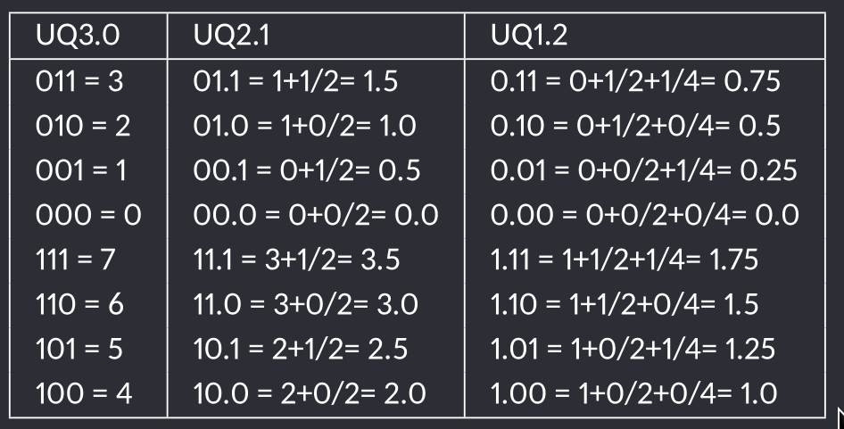
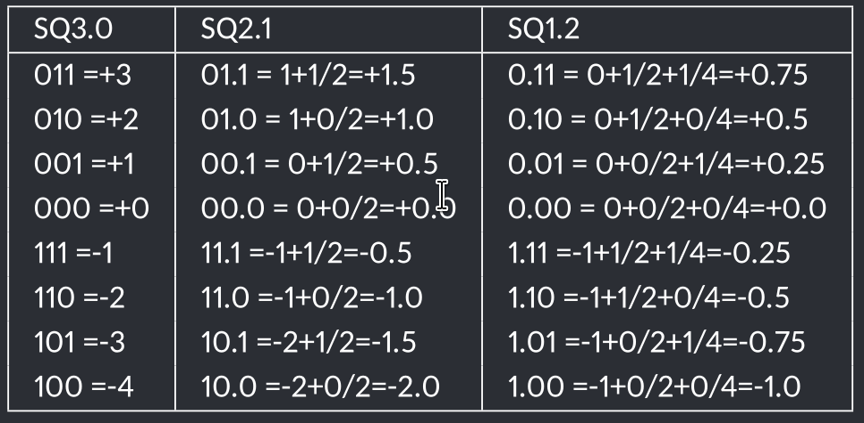
Sistema de números Q
Tabla de ejemplos Q1.2 y Q2.1 signado (S) y no signado (U)
Notes:
Gana analógico cuando por ejemplo la entrada va de 1 a 1500v. O cuando hay que amplificar 10Ghz, o cuando se requieren latencias del orden de nsegs o cuando se necesita mucha potencia. Para el resto gana digital

Slide 23
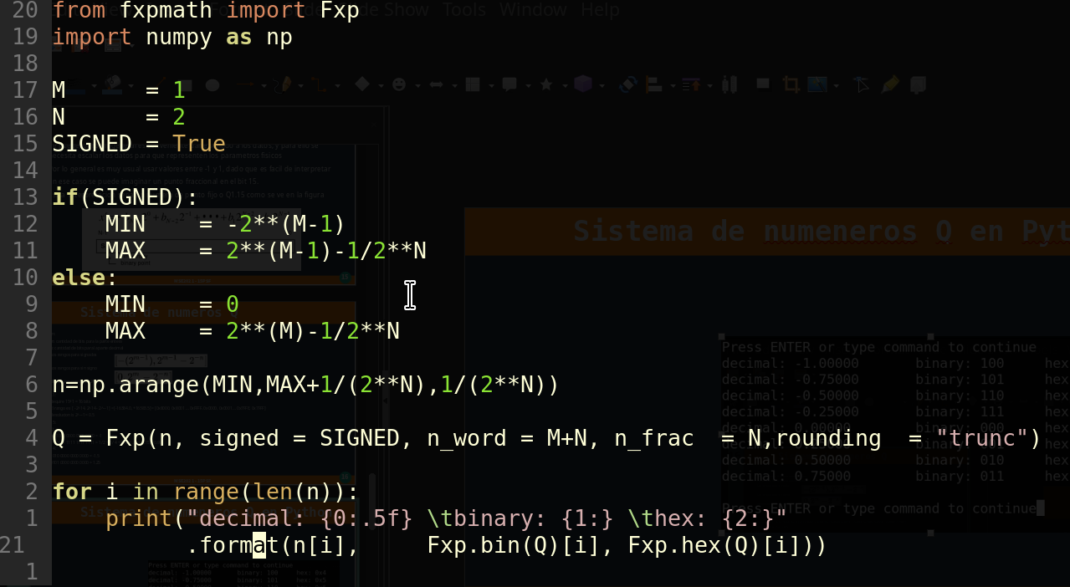
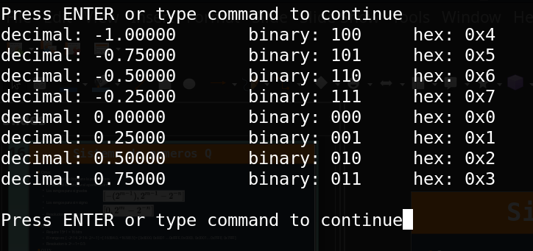
Sistema de números Q en Python
Se propone el uso de la biblioteca fxpmath para convertir de float a Q
Se comparte un generador de números Q genérico
Soporta signados y no signados de cualquier combinacion de m,n
Ver código: numeros_Q.py
Notes:
Gana analógico cuando por ejemplo la entrada va de 1 a 1500v. O cuando hay que amplificar 10Ghz, o cuando se requieren latencias del orden de nsegs o cuando se necesita mucha potencia. Para el resto gana digital

Slide 24
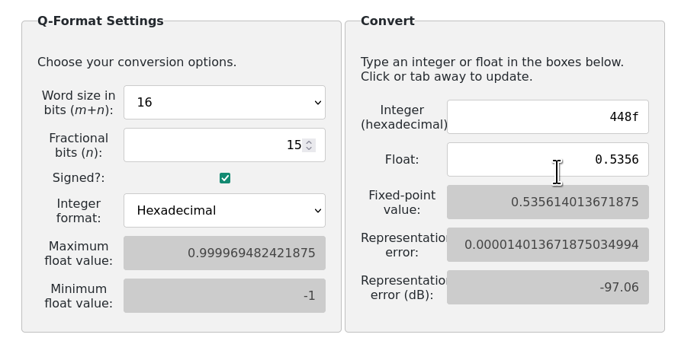
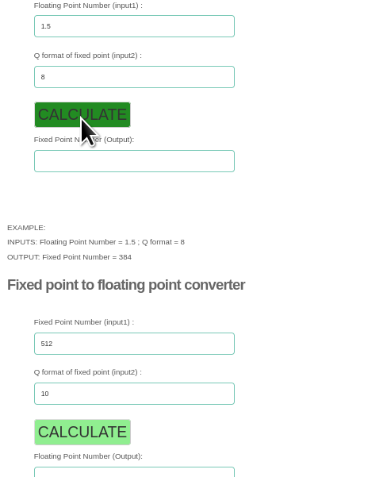
Números Q – Conversor en linea Float->Q
https://chummersone.github.io/qformat.html
https://www.rfwireless-world.com/calculators/floating-vs-fixed-point-converter.html
Notes:
Gana analógico cuando por ejemplo la entrada va de 1 a 1500v. O cuando hay que amplificar 10Ghz, o cuando se requieren latencias del orden de nsegs o cuando se necesita mucha potencia. Para el resto gana digital

Slide 25
Números Float32

Slide 26

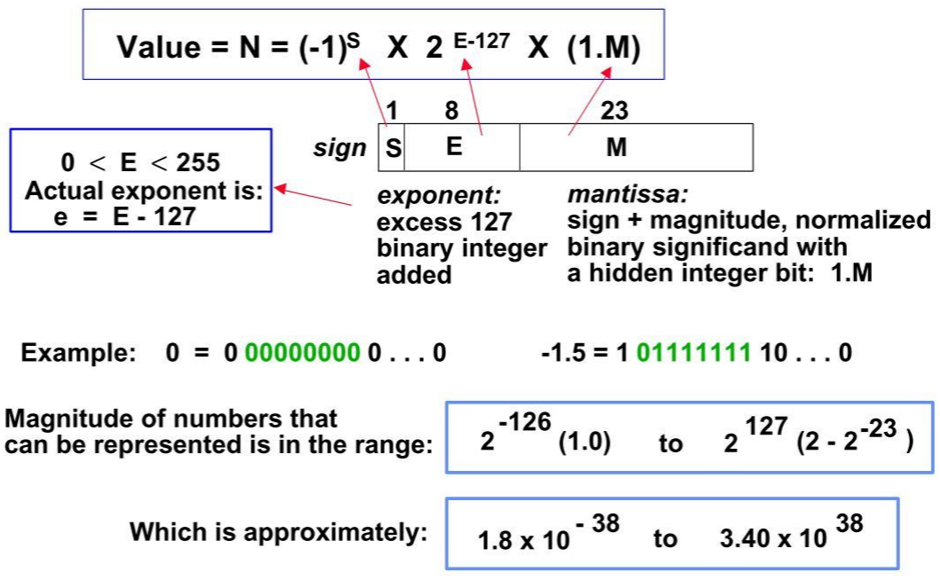
Números Float32 IDEE 754
Se propone el uso de la biblioteca fxpmath para convertir de float a Q
Se entrega un generador de números Q genérico
Ver código: números_Q.py
Notes:
Gana analógico cuando por ejemplo la entrada va de 1 a 1500v. O cuando hay que amplificar 10Ghz, o cuando se requieren latencias del orden de nsegs o cuando se necesita mucha potencia. Para el resto gana digital

Slide 27
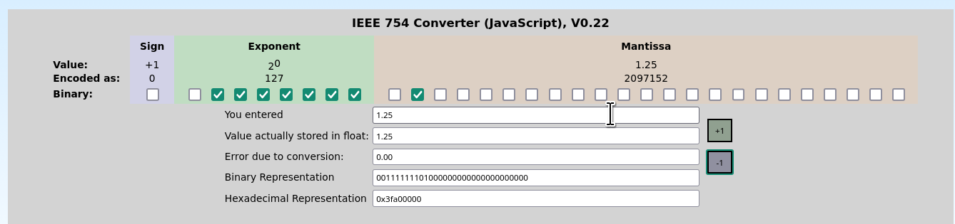
Números Float32 IDEE 754
Convertidor en linea:
https://www.h-schmidt.net/FloatConverter/IEEE754.html
Notes:
Gana analógico cuando por ejemplo la entrada va de 1 a 1500v. O cuando hay que amplificar 10Ghz, o cuando se requieren latencias del orden de nsegs o cuando se necesita mucha potencia. Para el resto gana digital

Slide 28
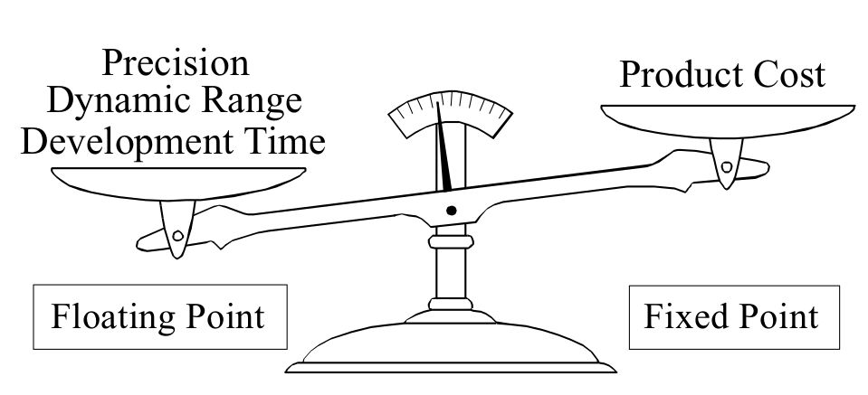
Comparativa Q vs Float
Float
  Cantidad de patrones de bits= 4,294,967,296
  Gap entre números variable
  Rango dinámico ±3,4e1038 , ±1,2e10−38
  Gap 10 millones de veces mas chico que el numero
SQ1,31
  Cantidad de patrones de bits = 4 294 967 295
  Gap entre números constante = 4.65661e-10
  Rango dinámico 1(no inclusive) a −1 (inclusive)
  Gap 4mil millones de veces mas chico que el numero mas grande
Notes:
ESTA el q1.15 comparado con float…. Lo justo seria compara Q1.31

Slide 29
CMSIS-DSP

Slide 30
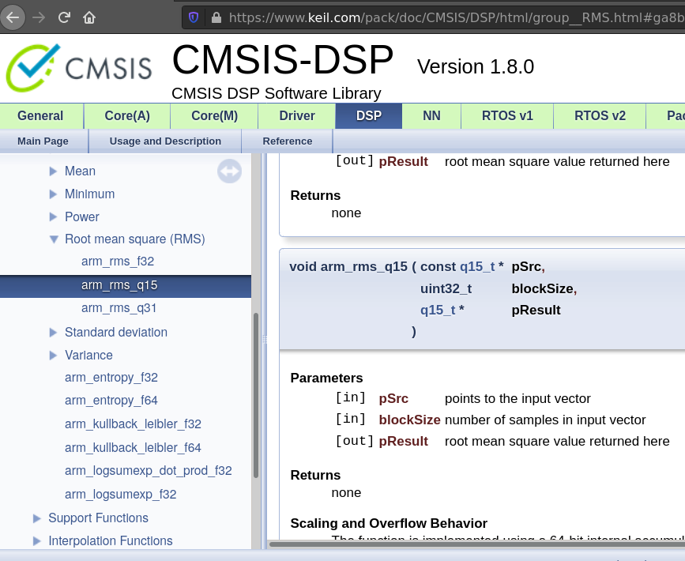
CMSIS-DSP – max, min , rms con números Q
Investigar la biblioteca CMSIS-DSP
Implementar y probar algunas de sus funciones utilizando números Q
https://arm-software.github.io/CMSIS_5/Core/html/index.html
Notes:
Gana analógico cuando por ejemplo la entrada va de 1 a 1500v. O cuando hay que amplificar 10Ghz, o cuando se requieren latencias del orden de nsegs o cuando se necesita mucha potencia. Para el resto gana digital
Fijate como se levanta

Slide 31
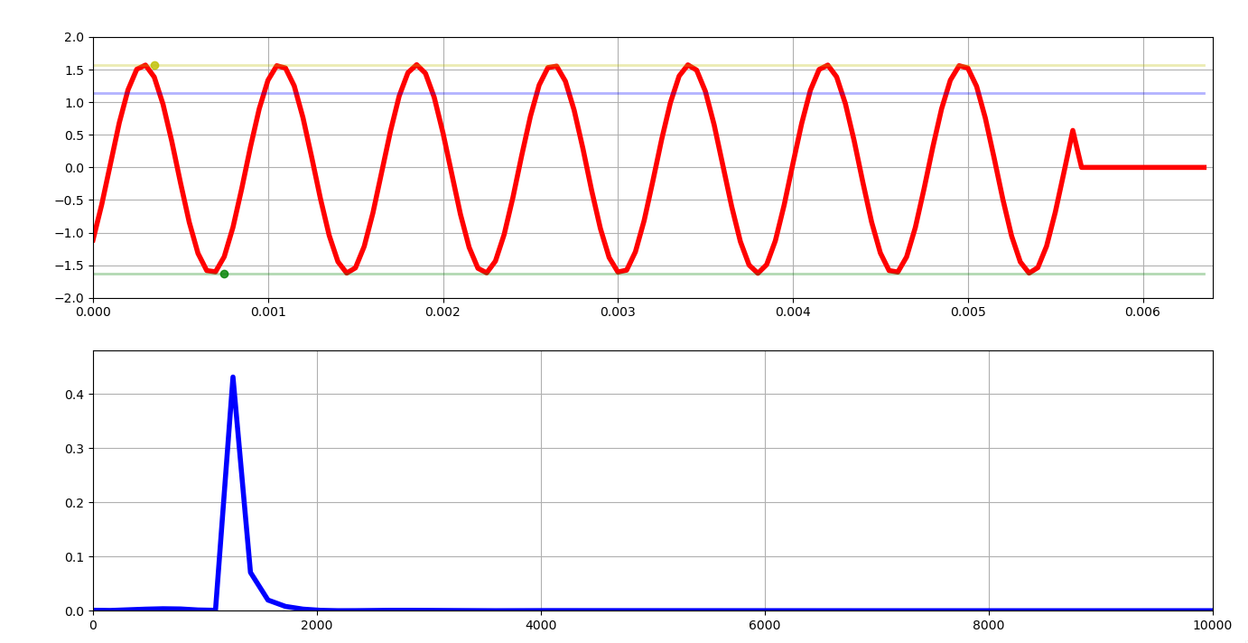
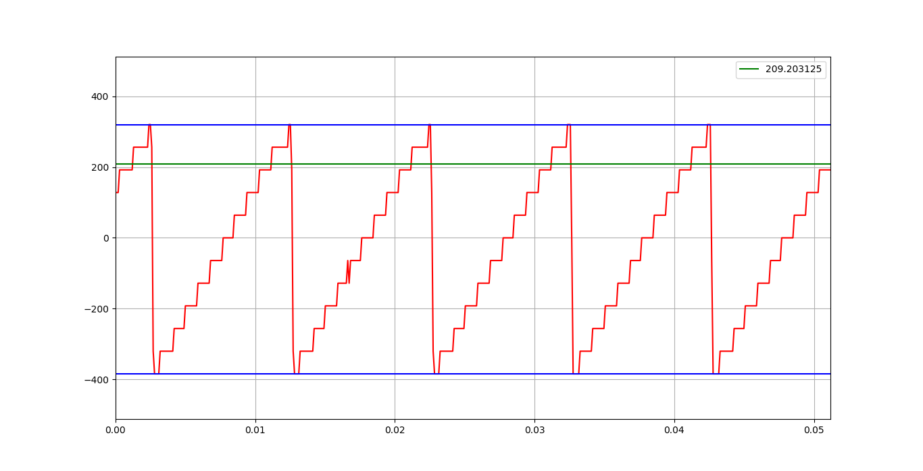
CMSIS-DSP – max, min , rms con números Q
Se propone como ejemplo de uso de la biblioteca CMSIS-DSP y el formato de numeración Q1.15 el cálculo del máximo, mínimo y rms de una señal
Ver código
  ciaa/psf2/psf.c
Se grafican los datos, ver código
  ciaa/psf2/visualize.py
Notes:
Gana analógico cuando por ejemplo la entrada va de 1 a 1500v. O cuando hay que amplificar 10Ghz, o cuando se requieren latencias del orden de nsegs o cuando se necesita mucha potencia. Para el resto gana digital
Mostrar el efecto de cuantización en la potencia rms de la senal. Fijate como se levanta

Slide 32
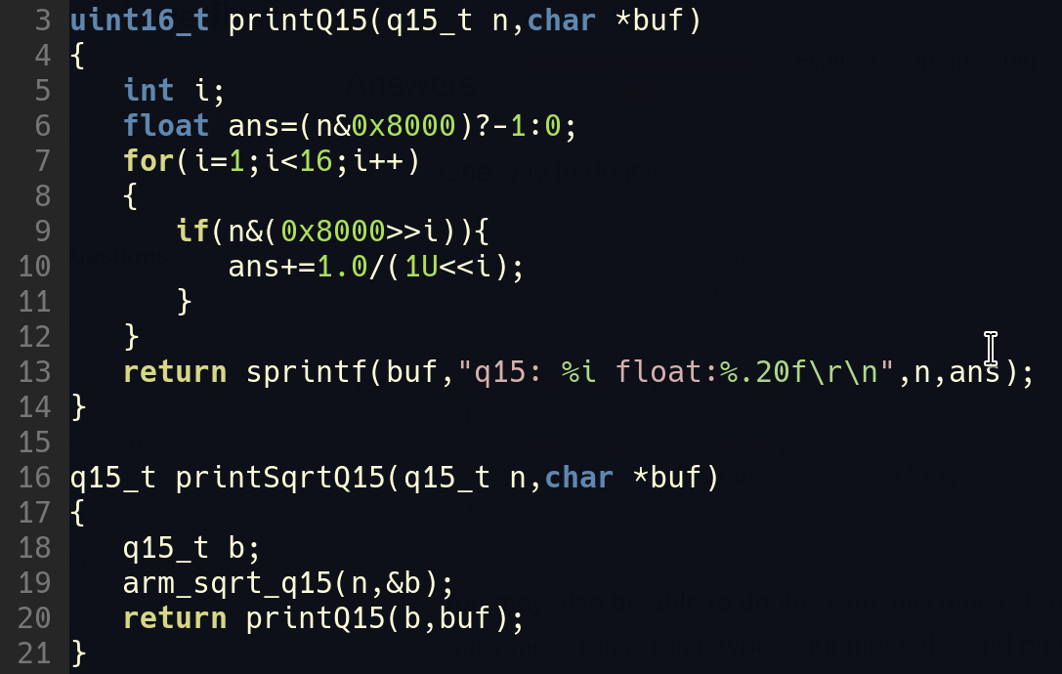
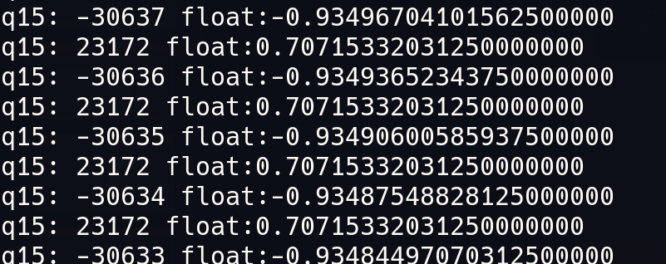
Sistema de números Q con CMSIS
Se propone el uso de la biblioteca CMSIS de ARM para trabajar con números Q
Los mas populares son Q15, Q32 y Q64
Se muestra como ejemplo una funcion para imprimir números Q como float
Se muestra un ejemplo de como calcular la raiz cuadrada con CMSIS en Q15
Ver código: ciaa/psf4/src/psf.c
Notes:
Gana analógico cuando por ejemplo la entrada va de 1 a 1500v. O cuando hay que amplificar 10Ghz, o cuando se requieren latencias del orden de nsegs o cuando se necesita mucha potencia. Para el resto gana digital

Slide 33
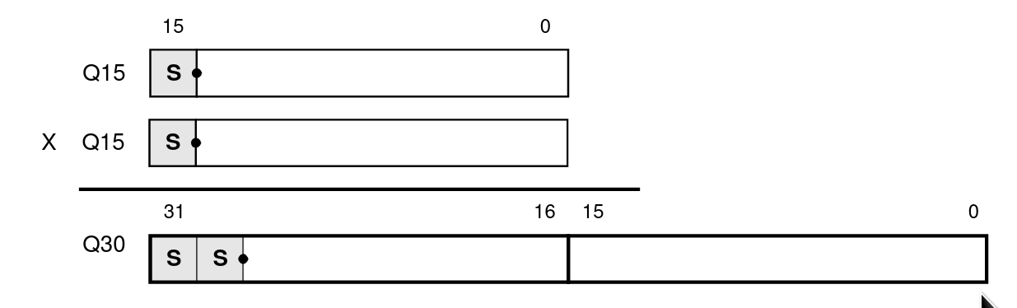
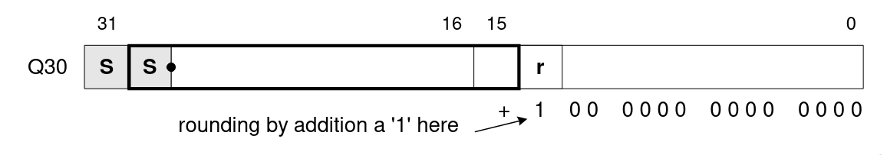
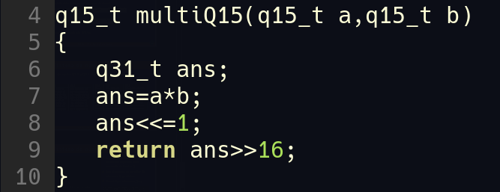
Multiplicación de números Q
Notar que la multiplicación de dos números Q1.15 genera un resultado Q2.30.
En general la multiplicación de 2 números de n bits requieren 2*n bits para su representación
Se deberá optar por alguna política de redondeo, truncamiento o cambio de tipo de numeración
Notes:
Gana analógico cuando por ejemplo la entrada va de 1 a 1500v. O cuando hay que amplificar 10Ghz, o cuando se requieren latencias del orden de nsegs o cuando se necesita mucha potencia. Para el resto gana digital

